Slide 1
Паломничества и святыни

Slide 2
Паломничество
Путешествие с целью поклонения какому-то предмету или месту, являющемуся особенно священным.

Slide 3
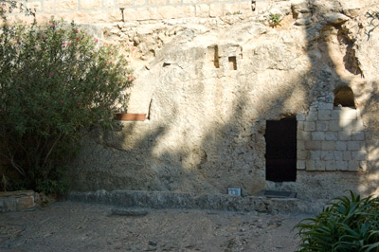
Вход в пещеру, где был захоронен Иисус Христос

Slide 5
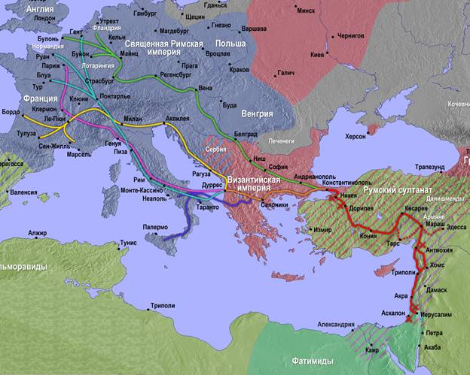

Slide 6
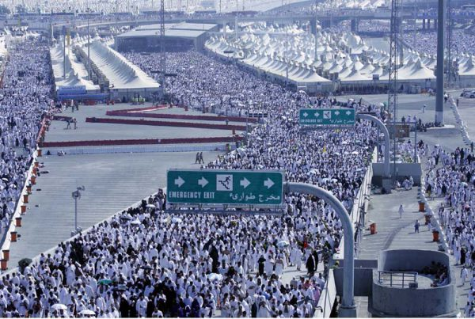
Хадж – паломничество в мекку

Slide 7
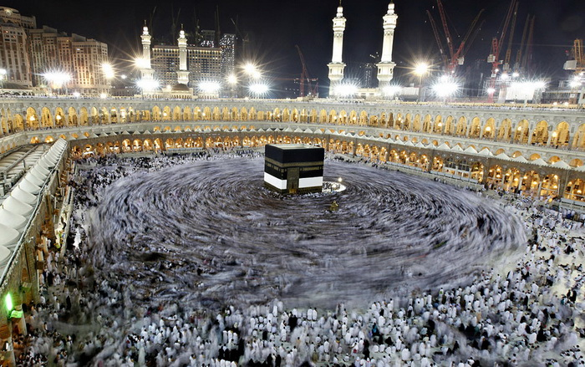
Мекка

Slide 8
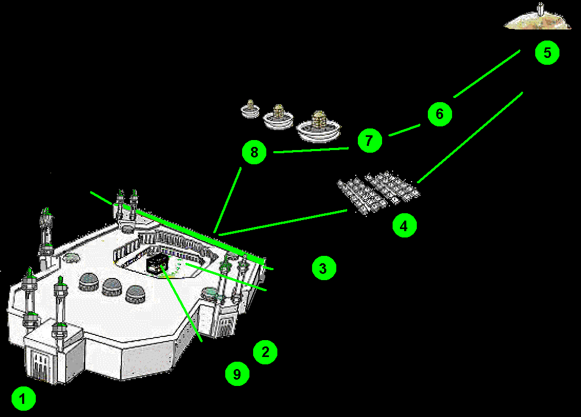

Slide 9
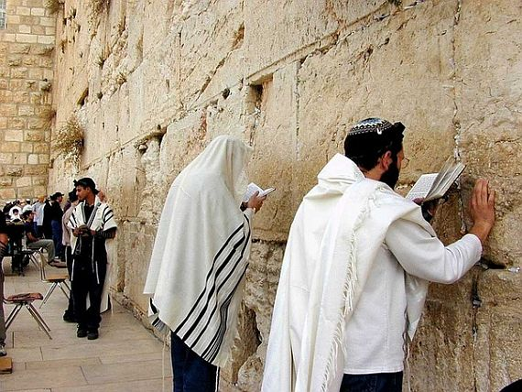
Стена плача

Slide 10
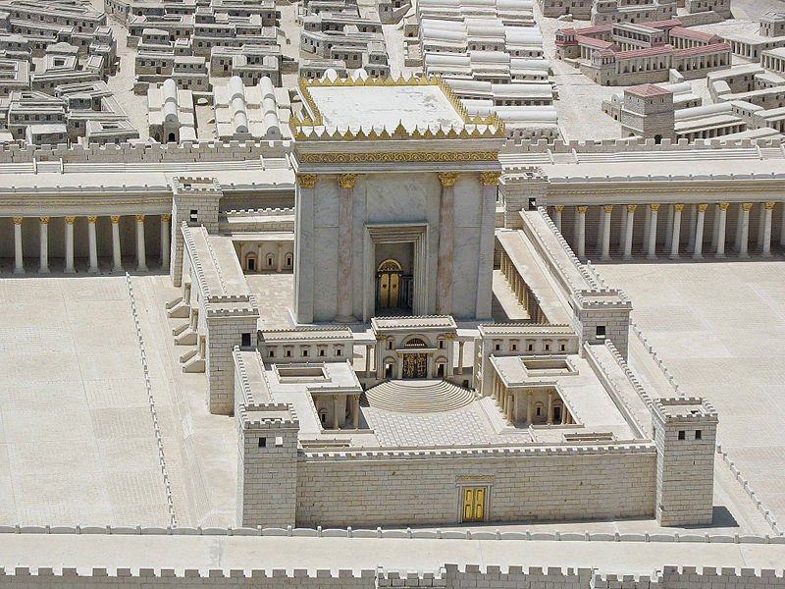
Храм Единого Бога (макет)

Slide 11
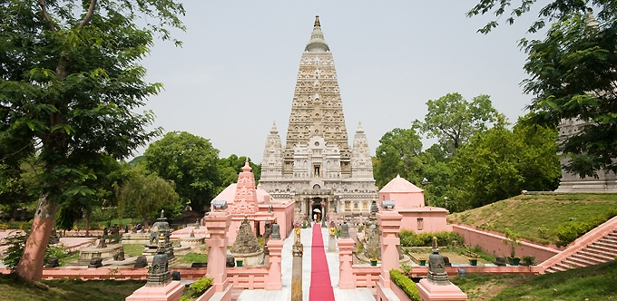
Накхор – буддийское паломничество

